Slide 1
好搭酷Nano微课
好好搭搭在线
“

Slide 2
好好搭搭
Nano扩展板的介绍

Slide 3
01
基础知识
02
硬件连接
目录

Slide 4
1
基础知识
Arduino Nano多用扩展板是为Nano量身打造的一款传感器扩展板（兼容好搭酷Nano）,解决了Nano在连接多款传感器的时候布线混乱的问题,更便于用户使用Nano开发小作品。
Nano扩展板引出了Nano的所有IO口并为每个管脚单独配备了电源和地端口，方便了传感器的接插。扩展板还增加了DC供电接口，,要带大电流的设备比如舵机的时候供电电流明显不足,这个时候在DC供电接口提供外接电源,保证设备运行的稳定。
扩展板有14个数字端口（0-13），8个模拟端口（0-7），一组串口，一组I2C接口。使用好搭酷nano时，所有引脚均可作为I2C信号脚。
需要注意的是，当连接好搭酷Nano时，注意好搭酷Nano连接传感器需使用3.3V电源，而Nano扩展板为每个IO口配备的是5V电源。因此，当好搭酷Nano使用Nano扩展板控制传感器模块时，传感器的电源引脚需连接扩展板的3.3V电源引脚，方可正常使用。

Slide 5
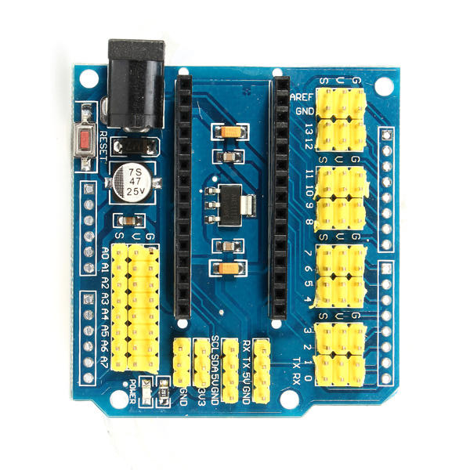
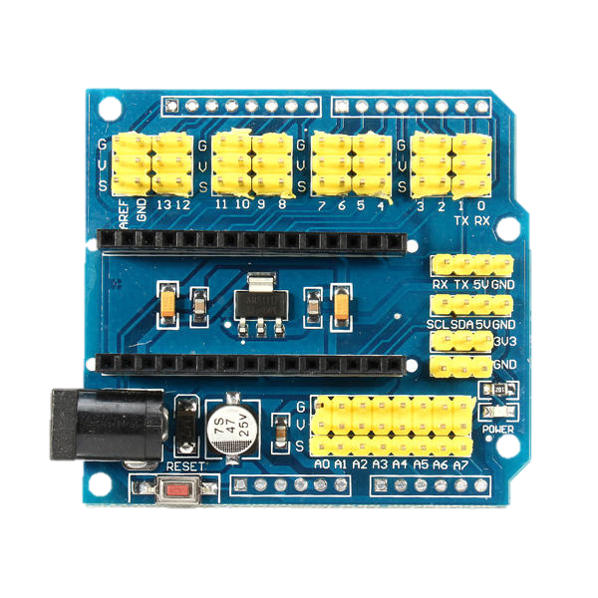
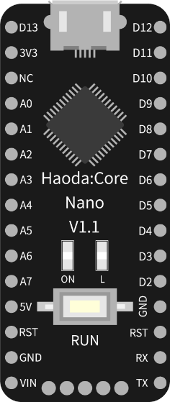
2
硬件连接
02
未接Nano的扩展板
接入Nano的扩展板

Slide 6
谢谢观看
“

